Slide 1



Демография 2030:
опора на традиционную, крепкую, многодетную и многопоколенную семью
Раиса Константиновна Устинова,
заместитель председателя по демографии, защите семьи, детей и традиционных семейных ценностей Общественной палаты Новосибирской области,
председатель Правления МОО «Союз женщин города Бердска»
город Бердск
2023

Slide 2
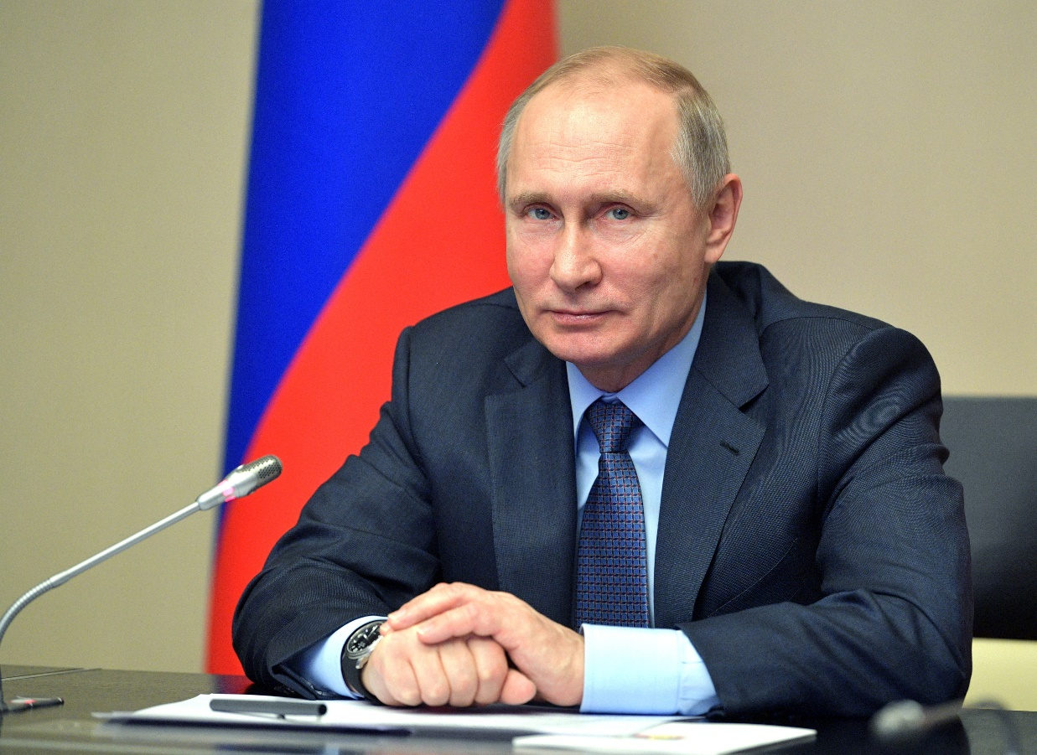
«Общественная работа - дело сугубо добровольное. Она не сулит ни благ, ни льгот, но требует огромной ответственности. И берутся за неё по зову сердца и долга, как правило, совмещая с выполнением своих профессиональных обязанностей, отдавая общественной деятельности всё свободное время»...
(В.В. Путин – о роли Общественной палаты)

Slide 3

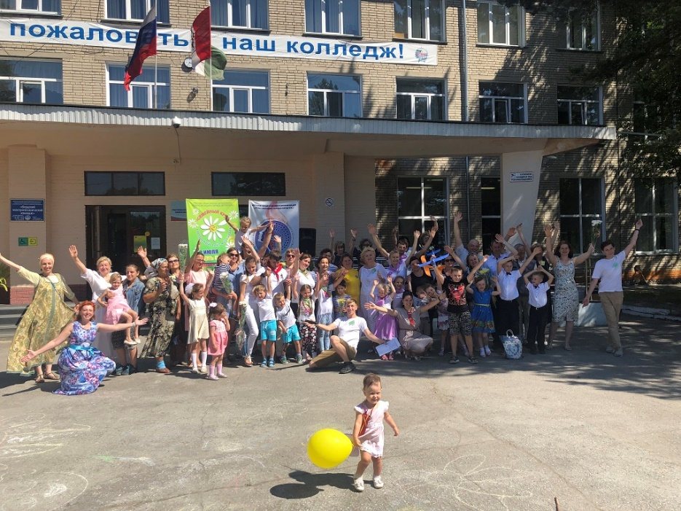
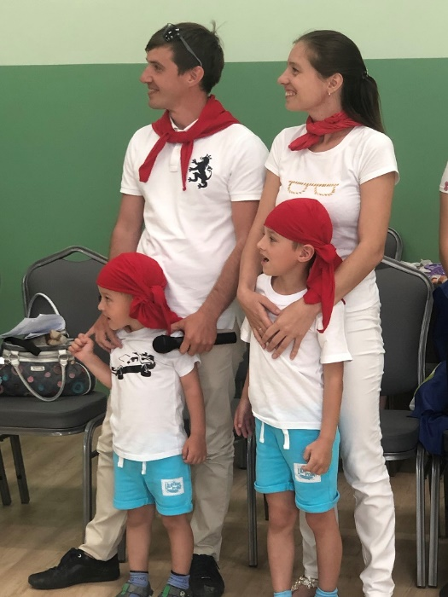
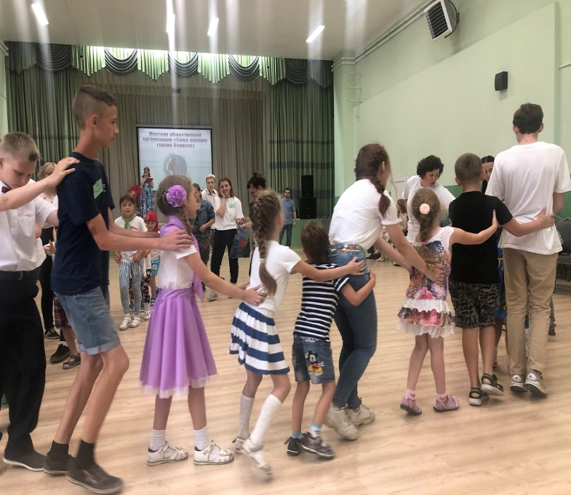
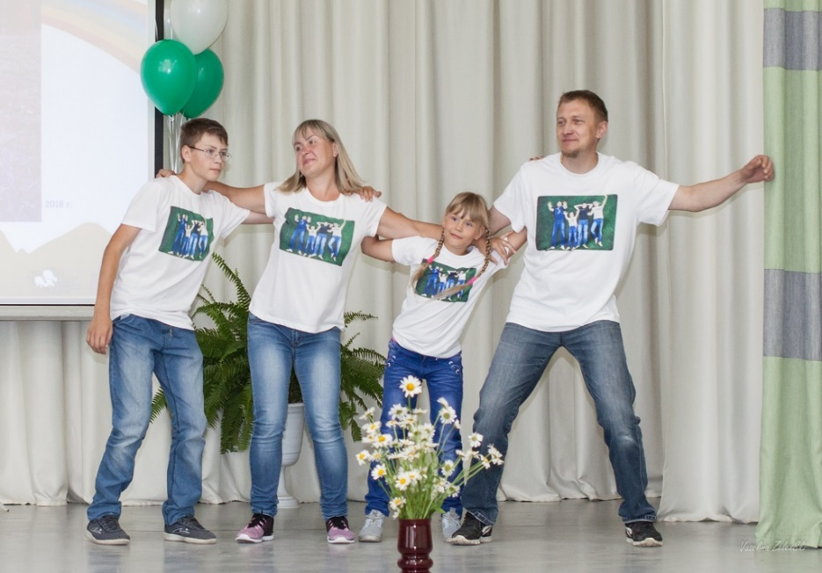
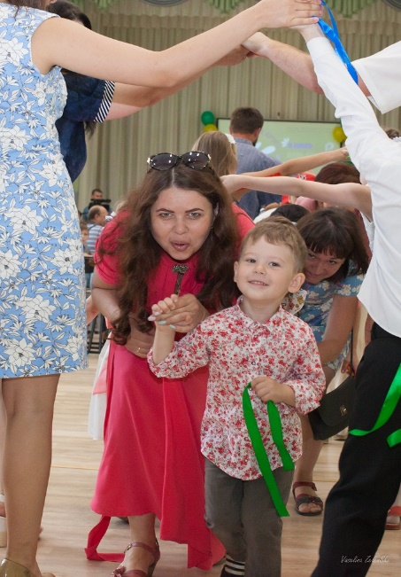
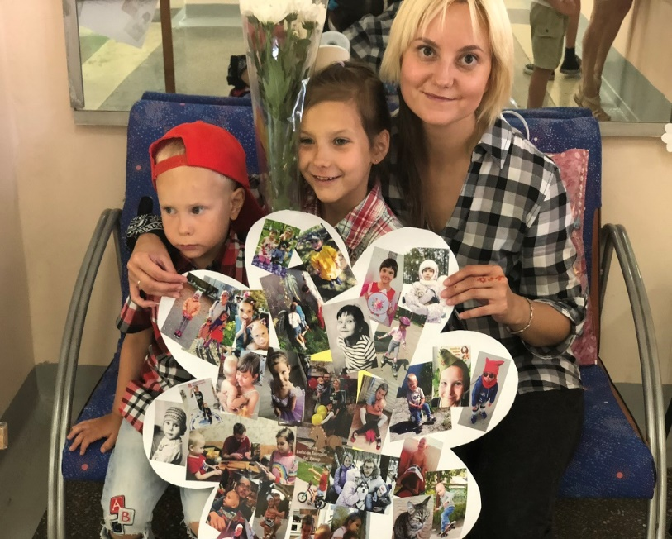
2013-2023
«Семейный круг»

Slide 4

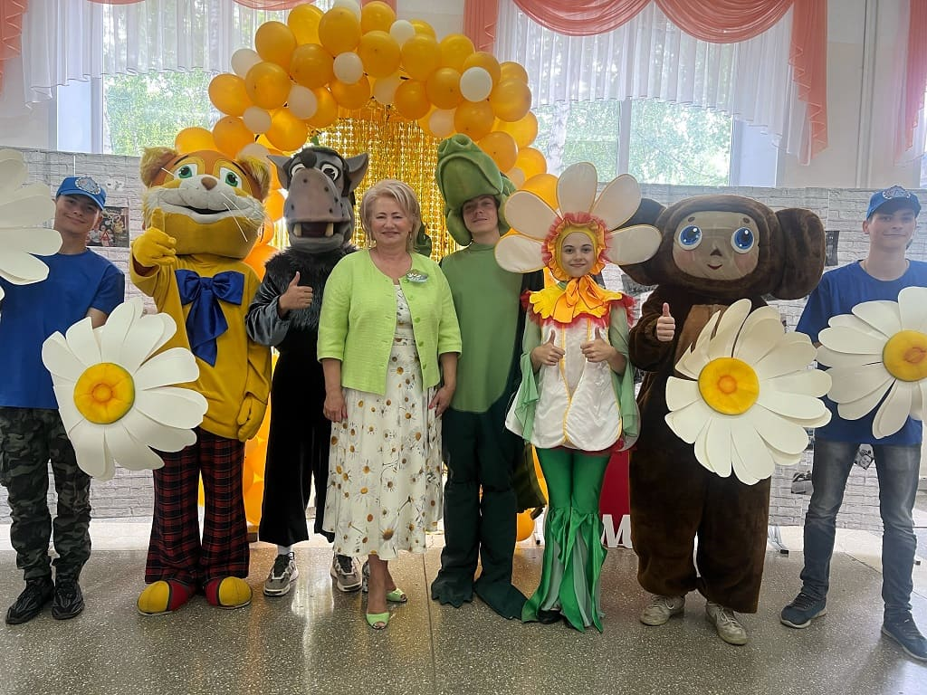
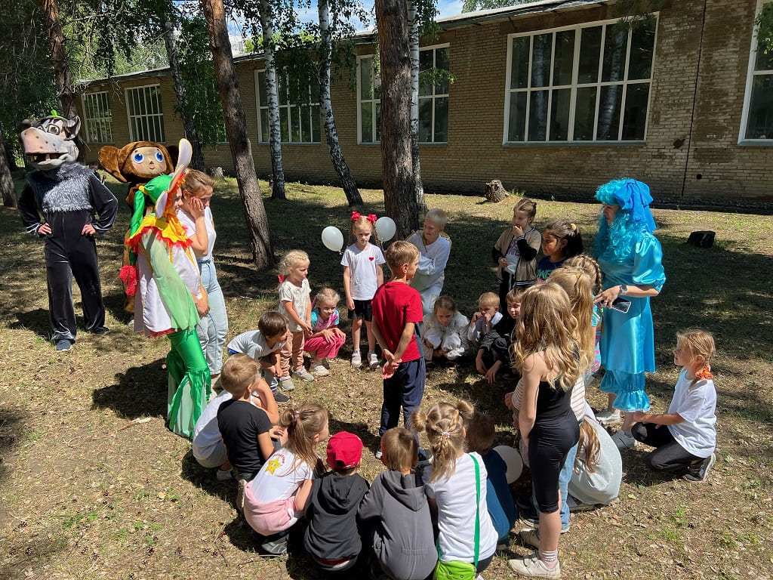
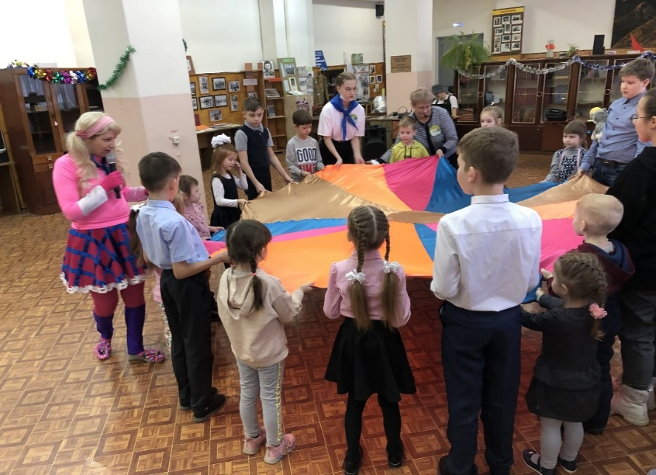
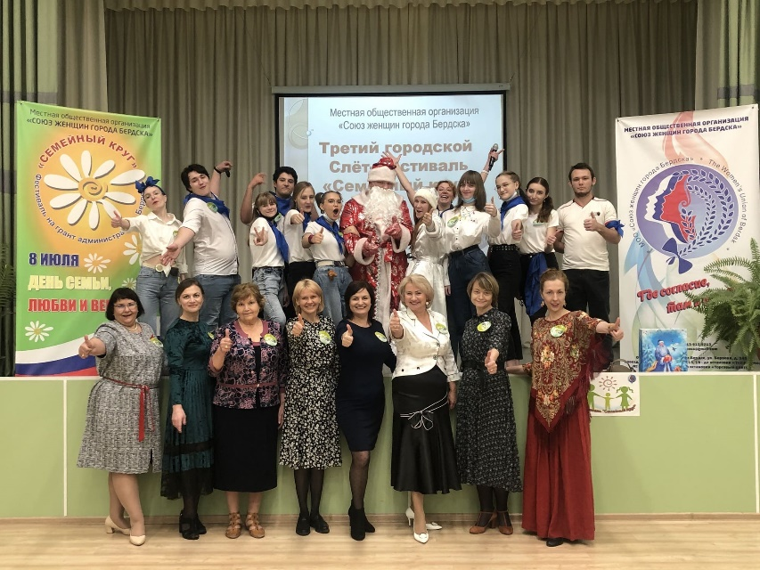
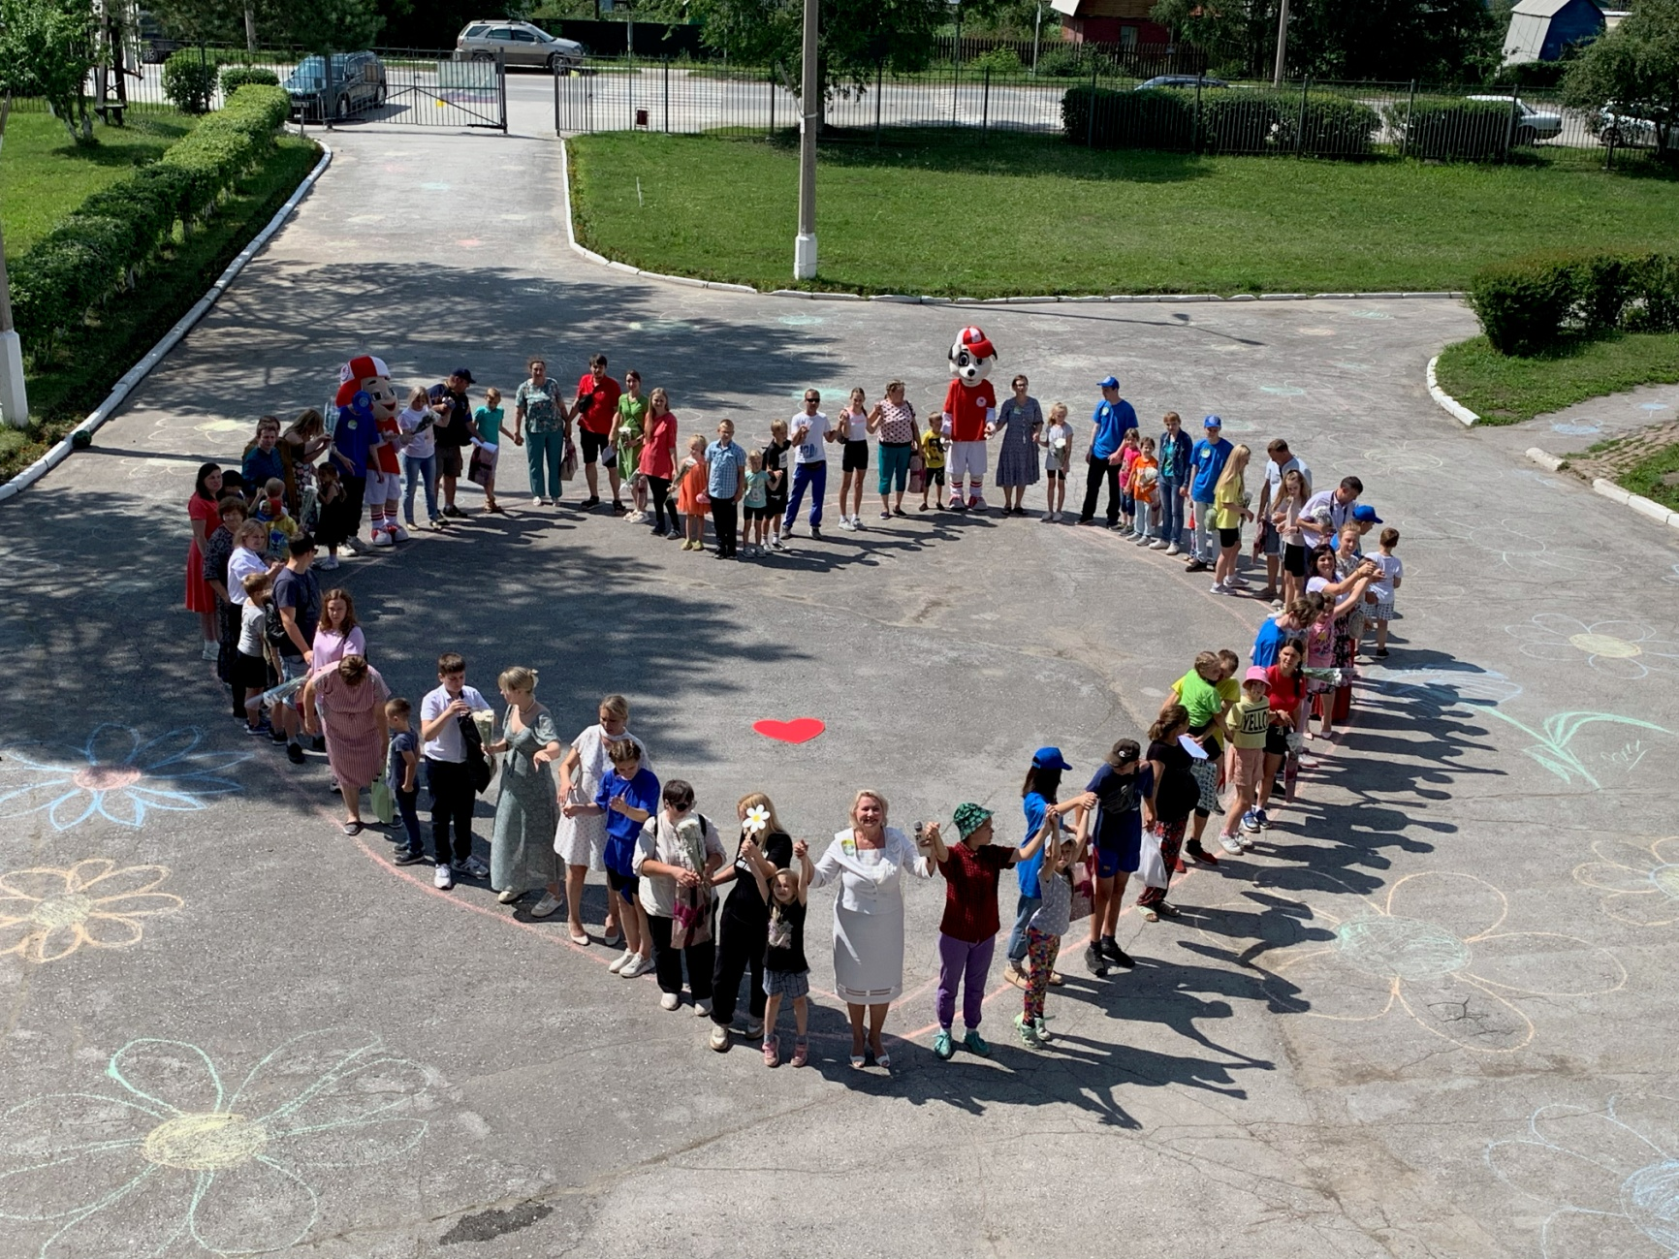
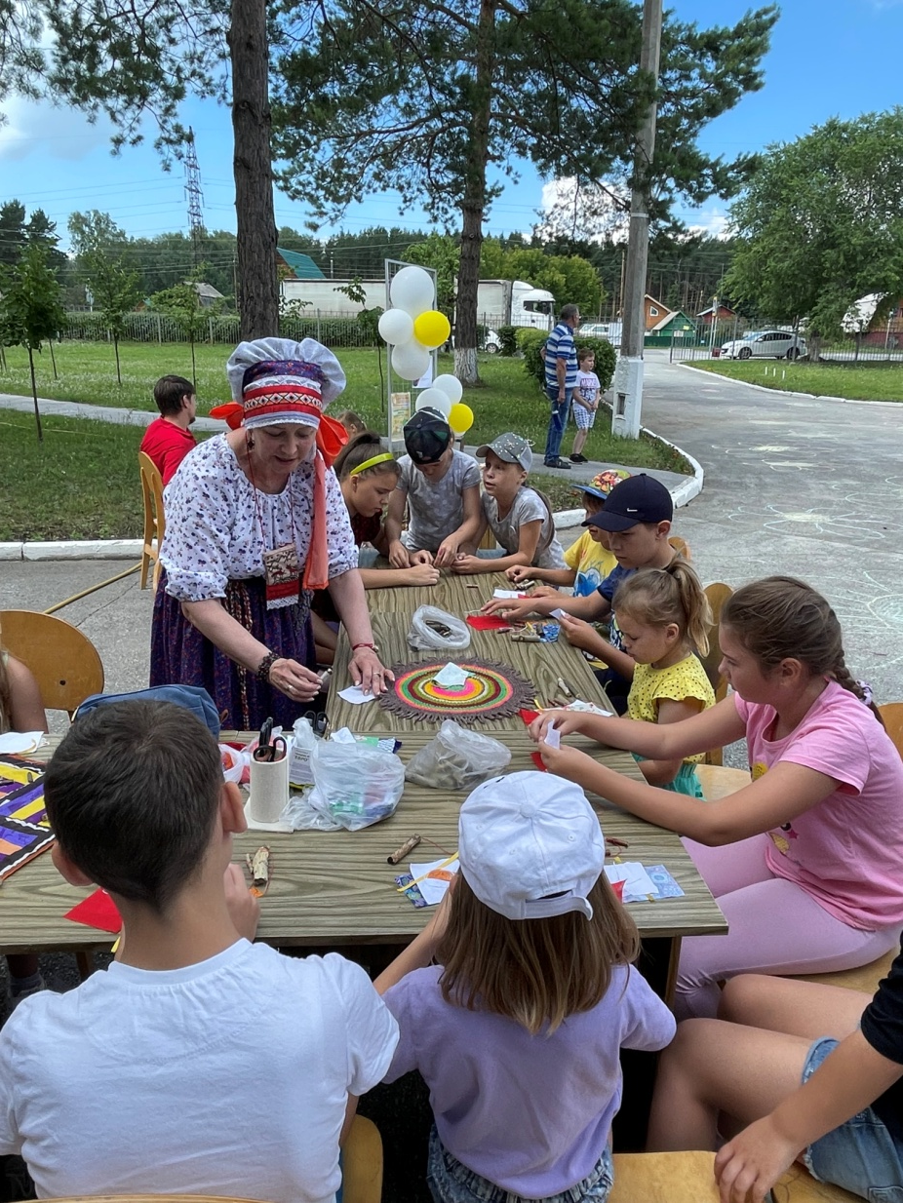
2013-2023
«Семейный круг»
Notes:
4

Slide 5
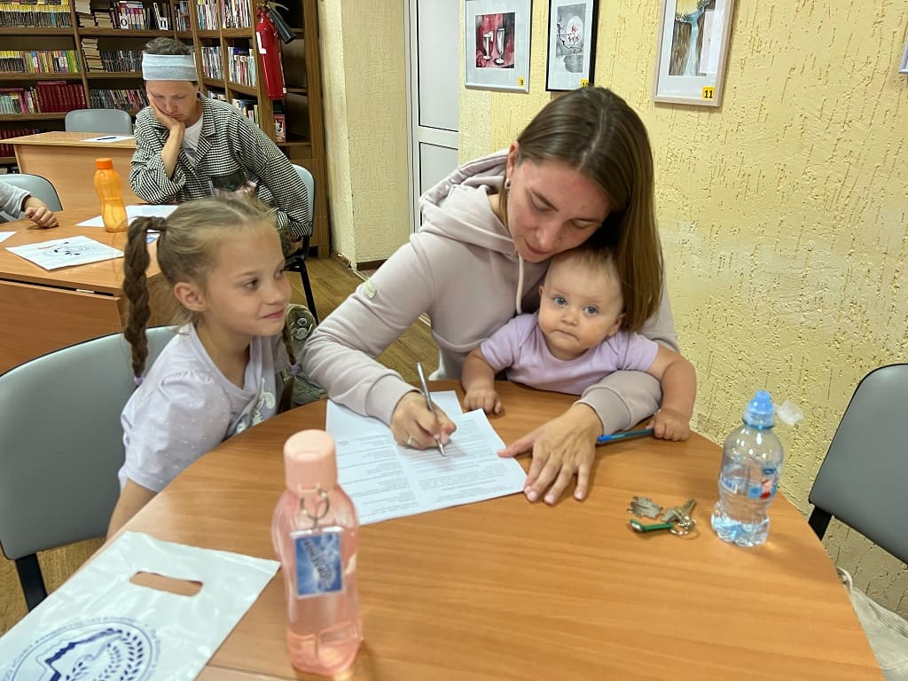
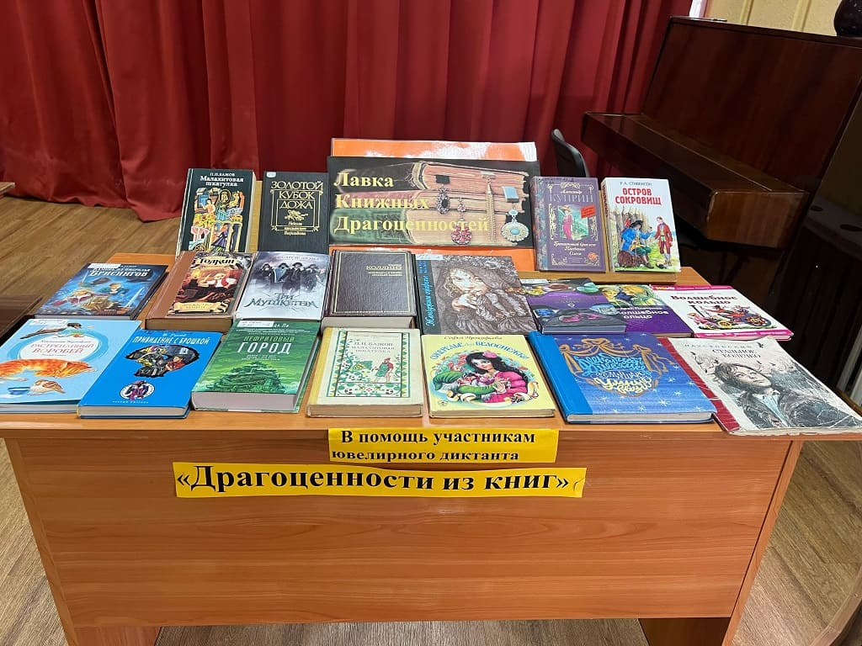
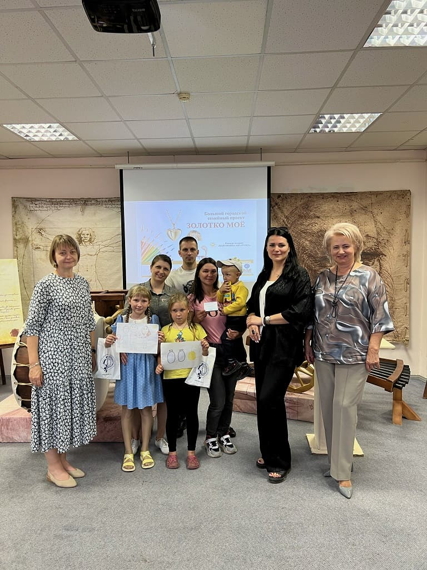
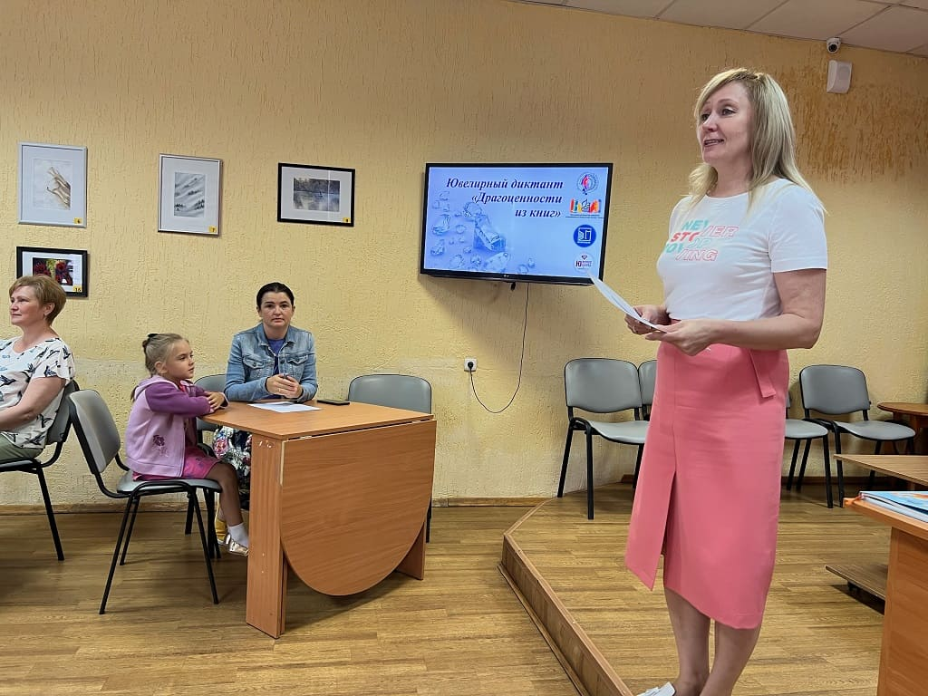
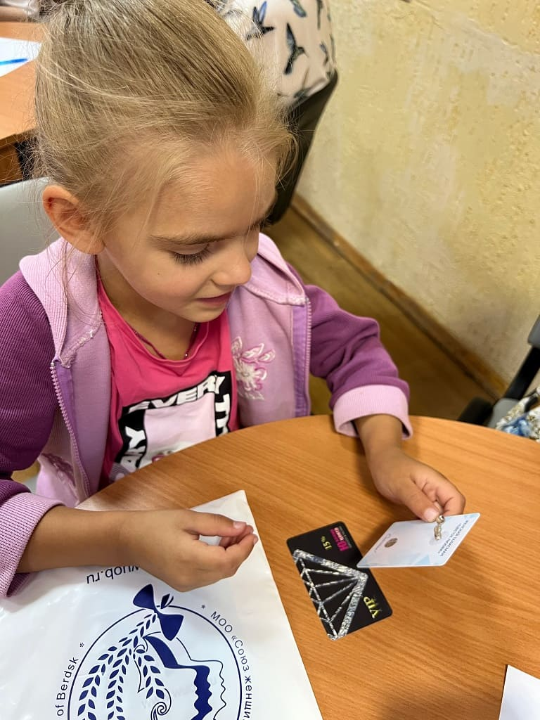
2013-2023
«Золотко мое»

Slide 6
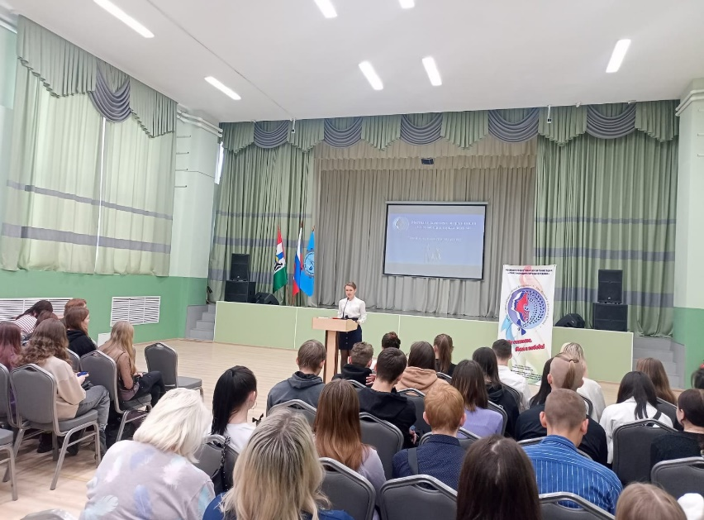
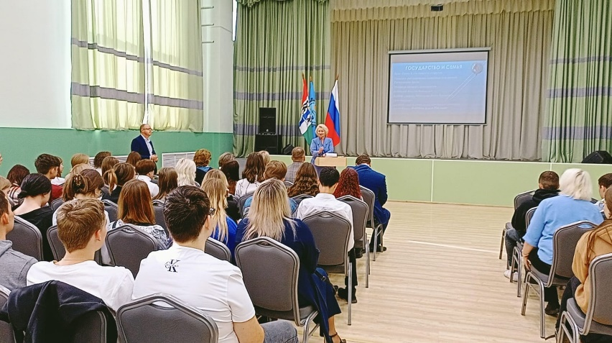
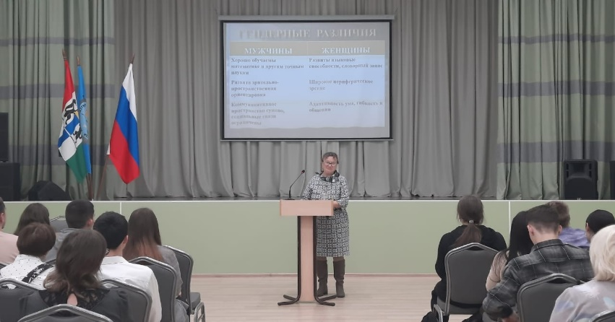
Программа «Твой путь к семейному успеху»
Наименование разделов и тем
Вводное занятие
Раздел 1. Личность. Индивидуальность.
Понятие, типы личности. Психология индивидуальности.
"Я" и "мы". Дружба и этикет
Общение. Виды, способы общения. Искусство общения и взаимопонимания.
Раздел 2. Личность и семья
Понятие и значение семьи в жизни человека.
Брак и семья в истории человечества
Спутник жизни. Формирование качеств значимых в семейной жизни.
Планирование семьи. Влияние семьи на формирование личности ребенка.
Правила поведения в семье, с родственниками.
Раздел 3. Структура семьи.
Социальная сущность, функции и структура семьи. Потребности семьи.
Организация семейного быта. Распределение обязанностей в семье. Организация совместного труда.
Понятие «Экономика семьи». Доходы и расходы. Планирование семейного бюджета.
Раздел 4. Взаимоотношения в семье.
Семейная азбука начинается с "мы". Секреты счастливых семей
Роль матери и отца в семье. Роль родителей в семье.
Вредные привычки, отрицательно влияющие на быт семьи
Понятие, виды и причины семейных конфликтов. Предотвращение конфликтов, нравственные способы их разрешения.
Раздел 5. Государство и семья.
Брак. Права и обязанности супругов.
Правовое регулирование семейных отношений.
Расторжение брака.

Slide 7
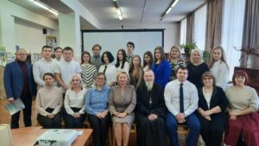
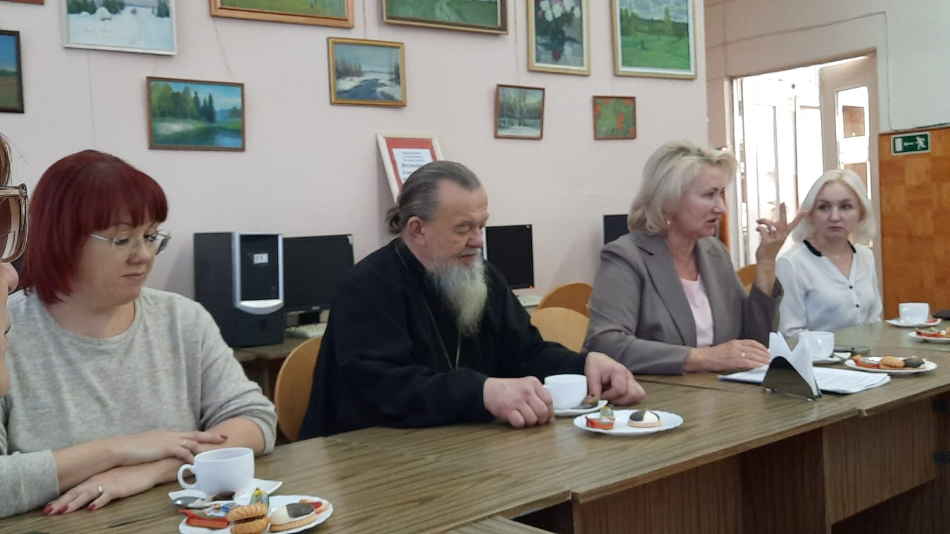
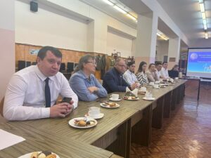
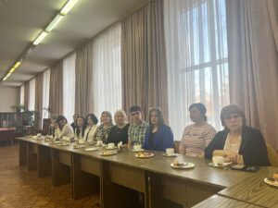
2013-2023
«Твой путь к семейному успеху»
Notes:
7

Slide 8
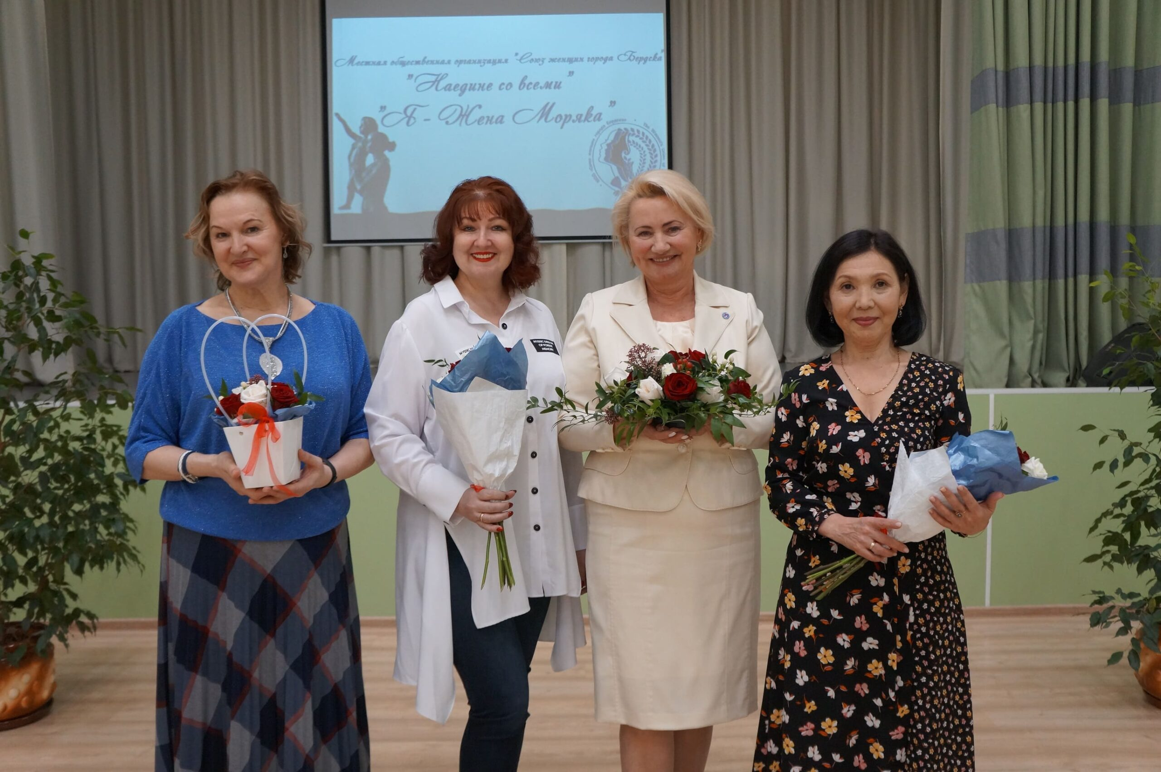
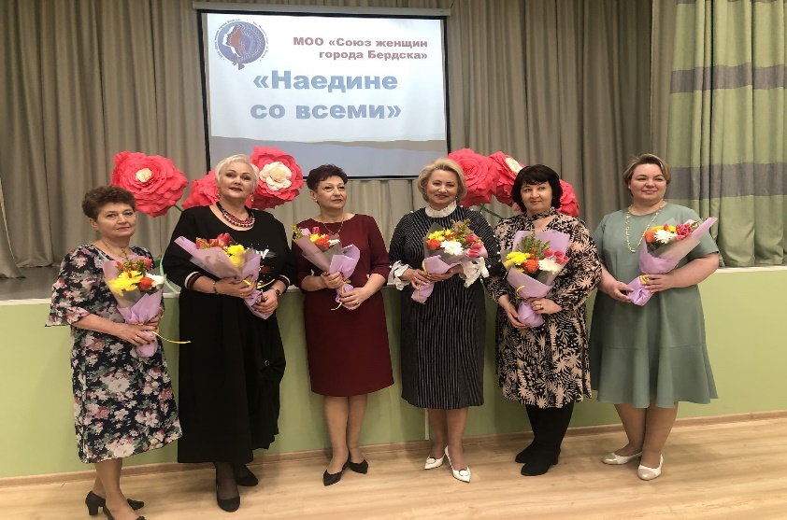
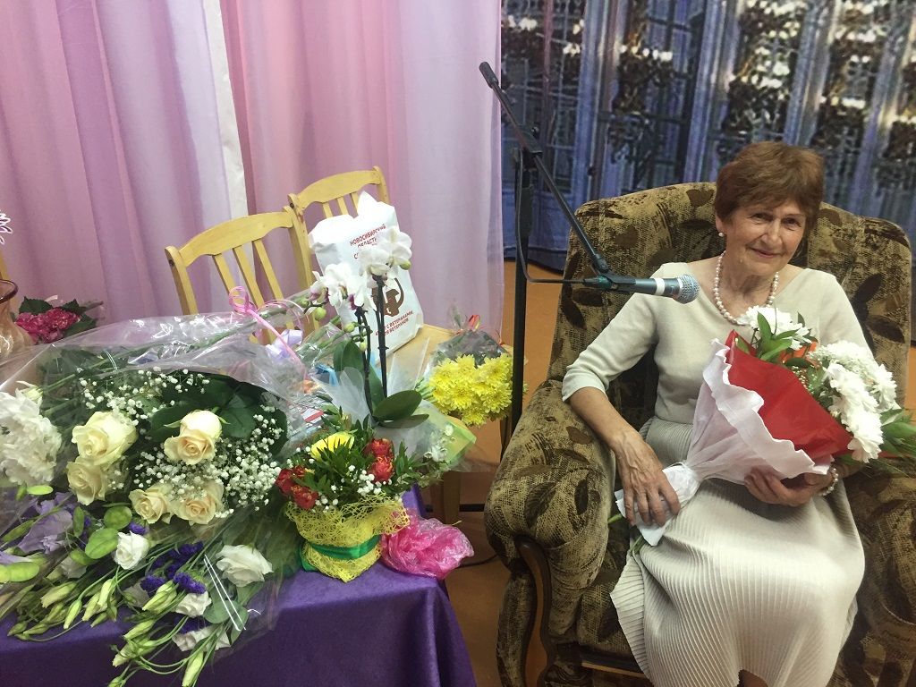
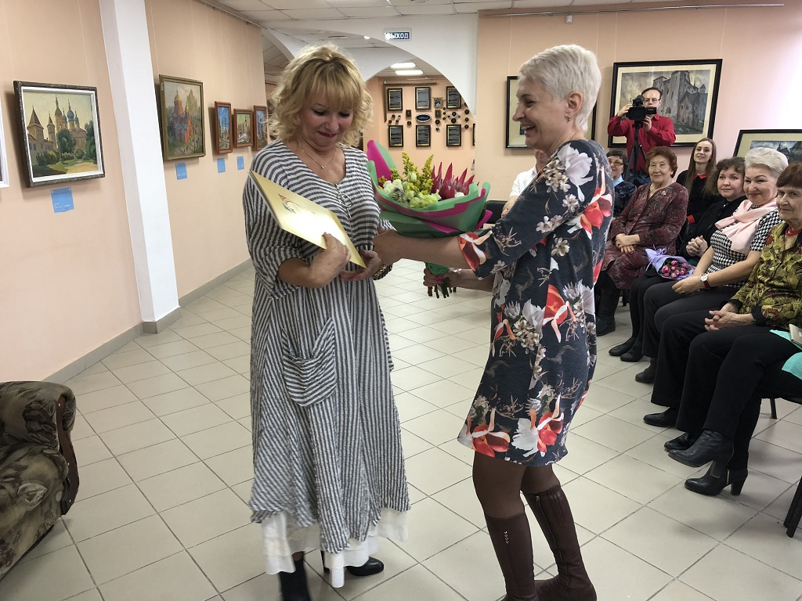
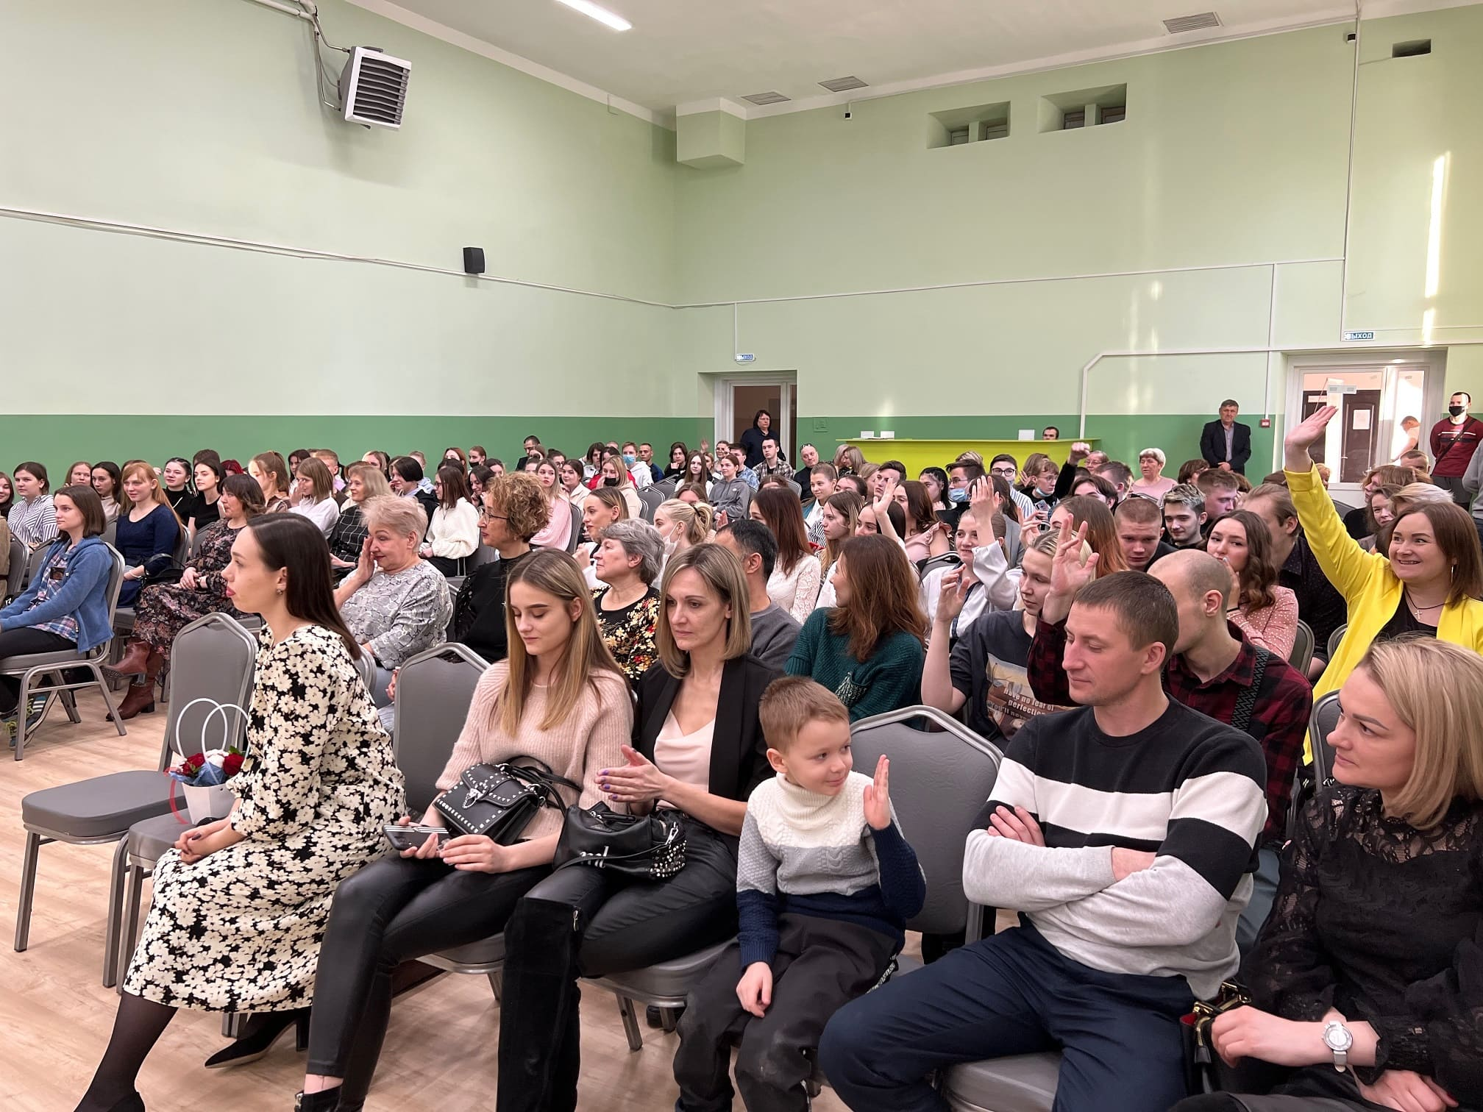
«Наедине со всеми…»
Notes:
8

Slide 9
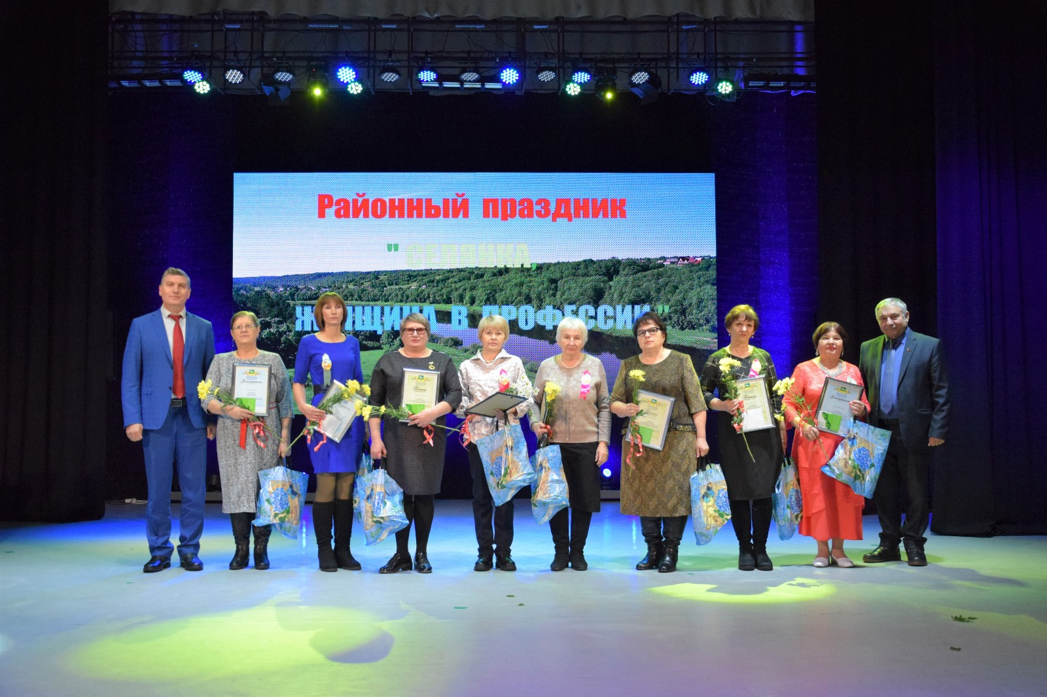
«Селянка – женщина в профессии»

Slide 10
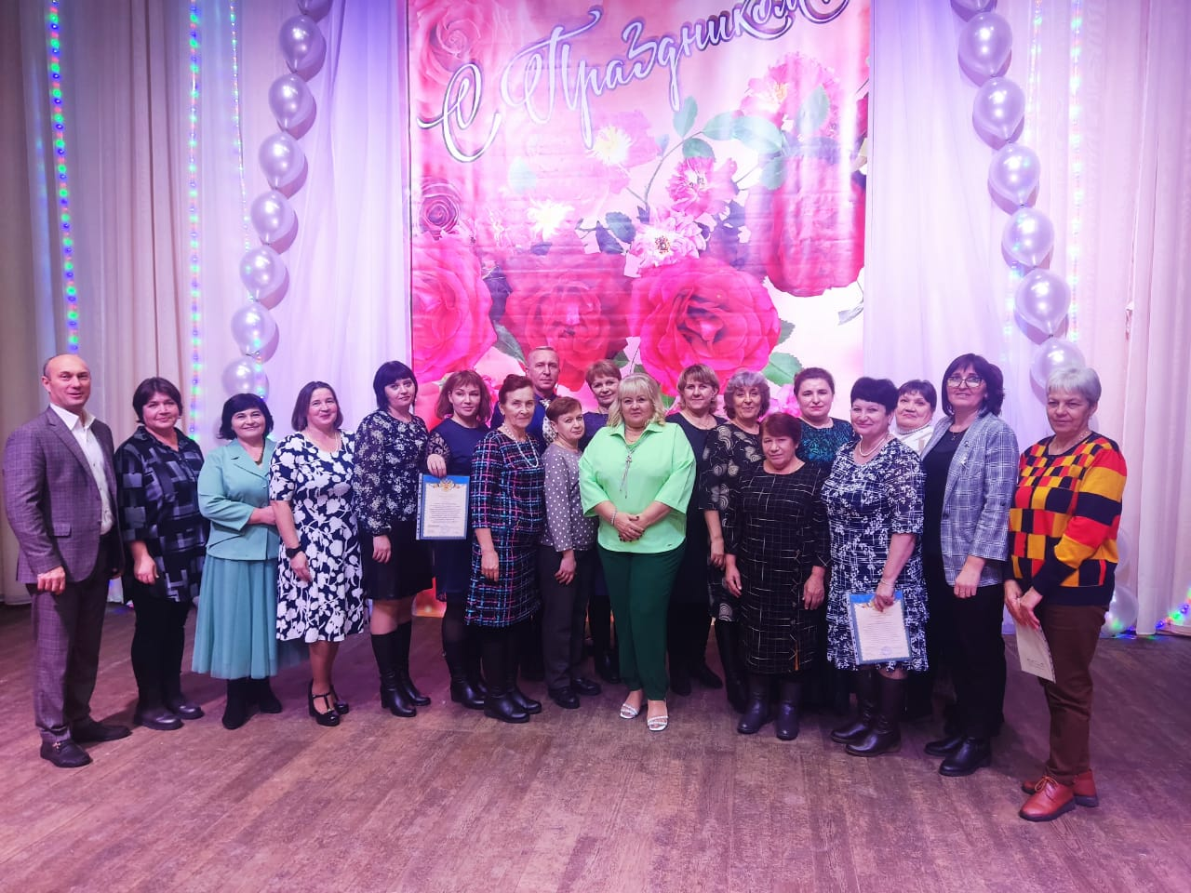

Slide 11
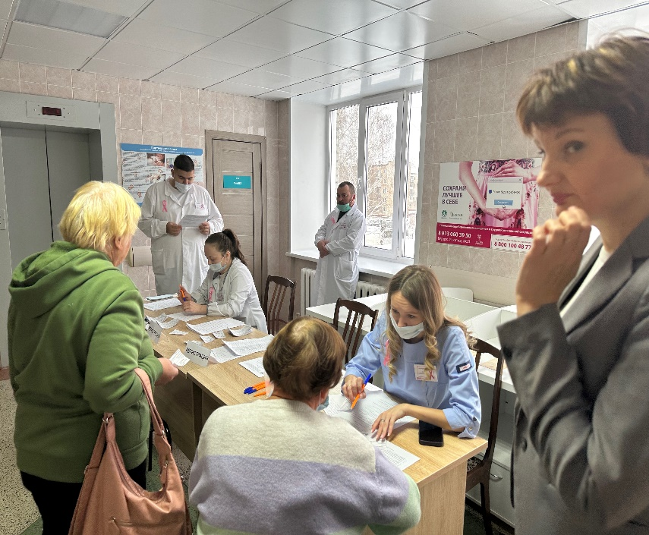
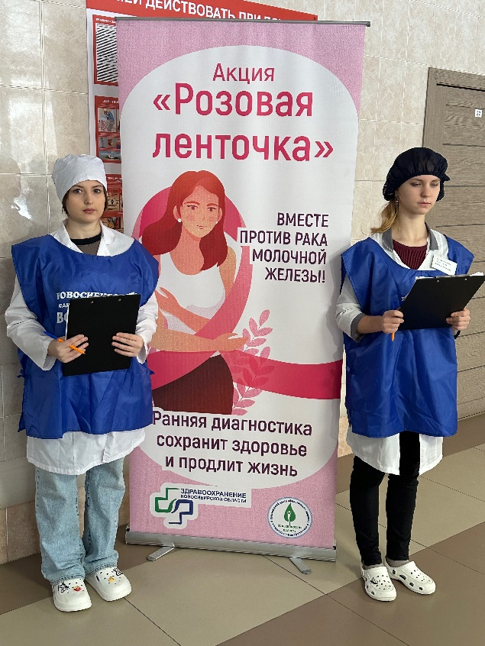
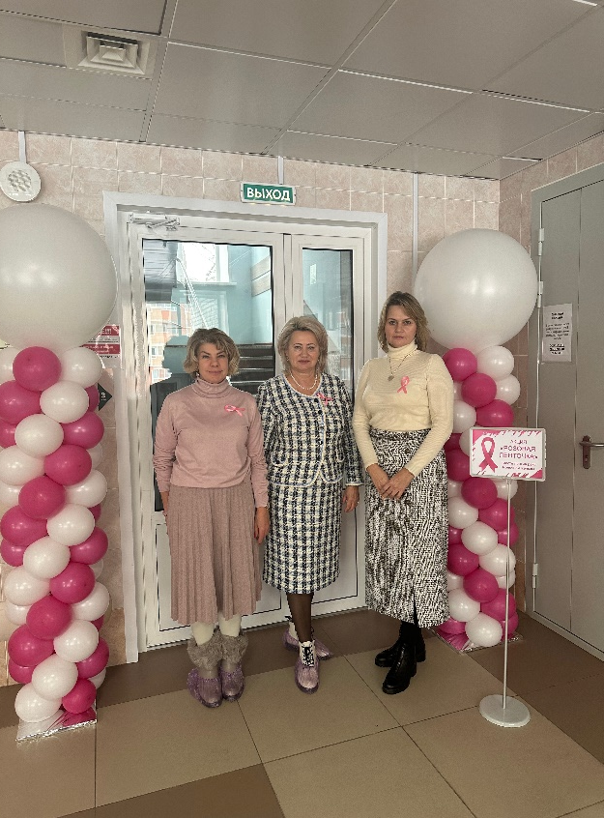
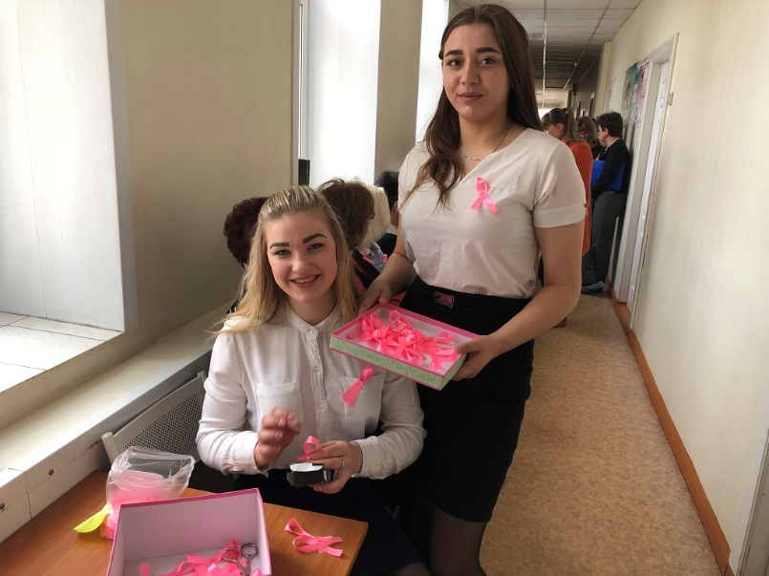
2013-2023
«Розовая ленточка на лацкане»

Slide 12
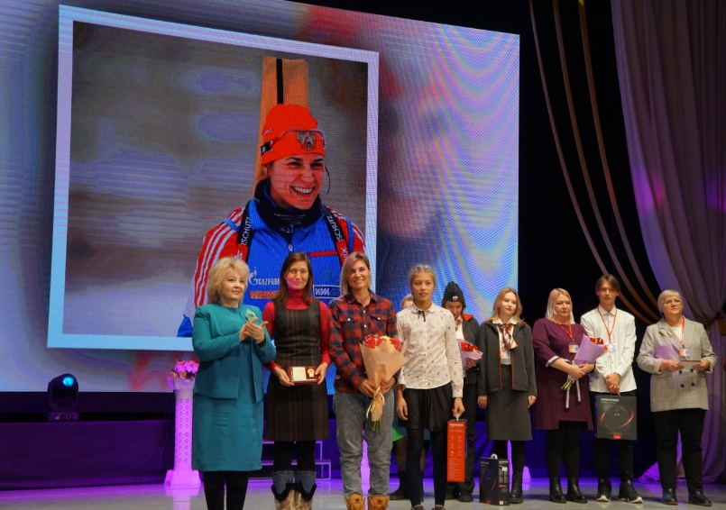
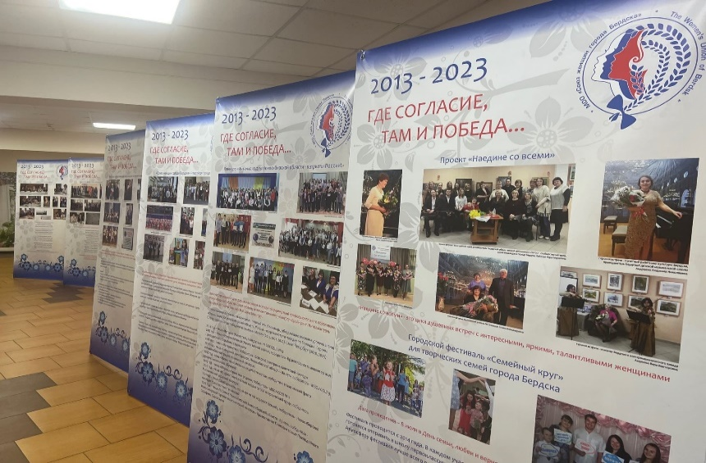
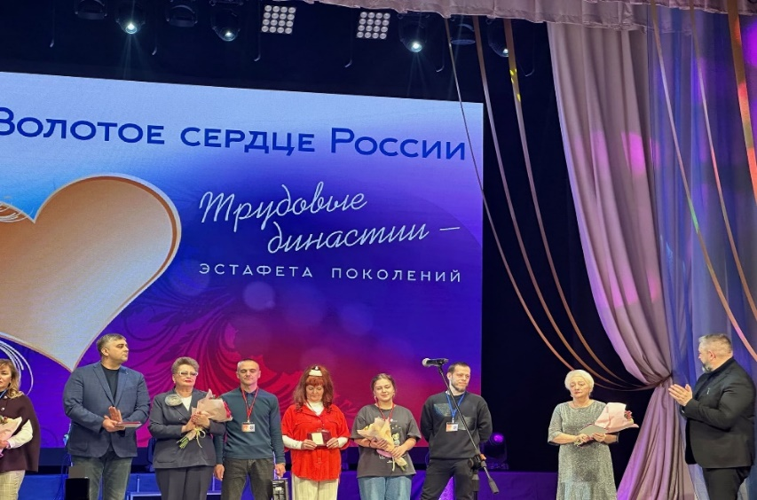
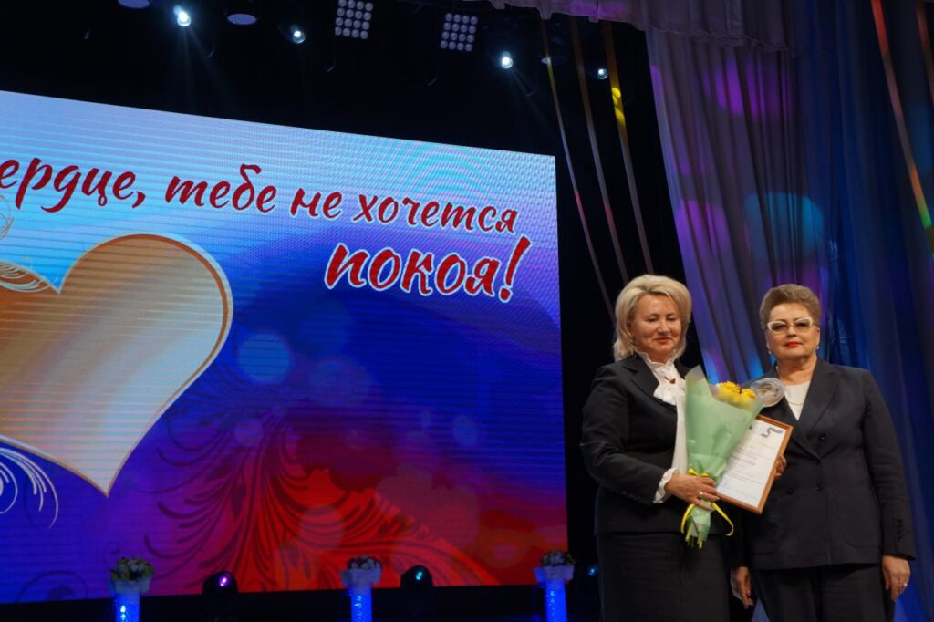
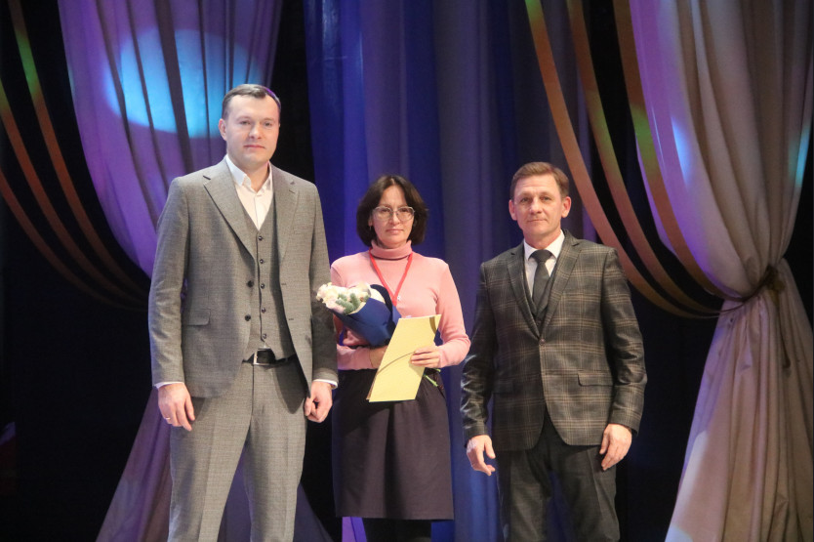
Второй Съезд активных женщин города

Slide 13


Slide 14
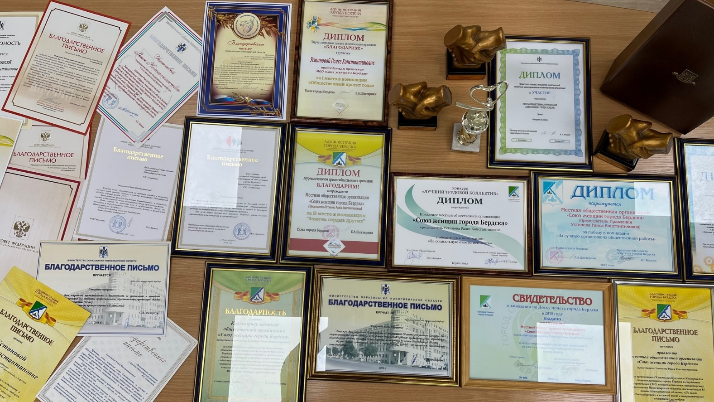
e-mail: rustinova@gmail.com
сайт: www.wuob.ru

Slide 15
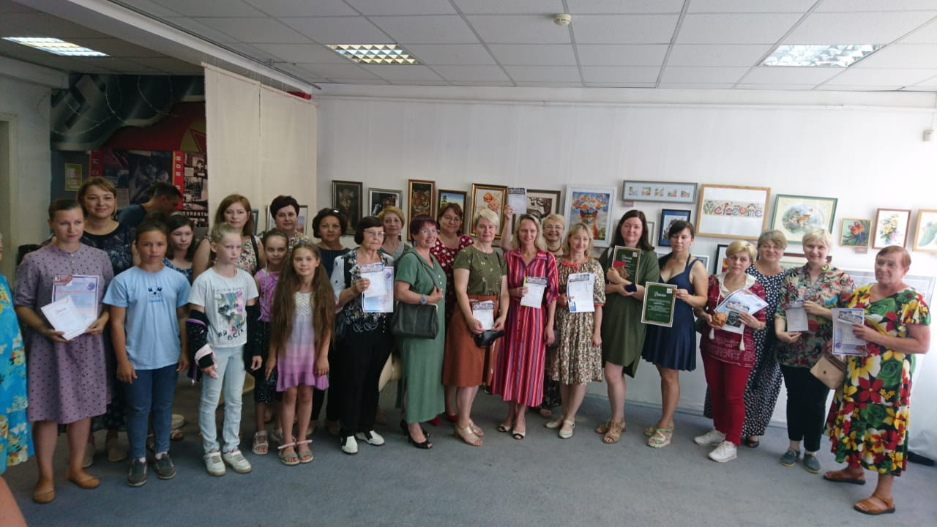
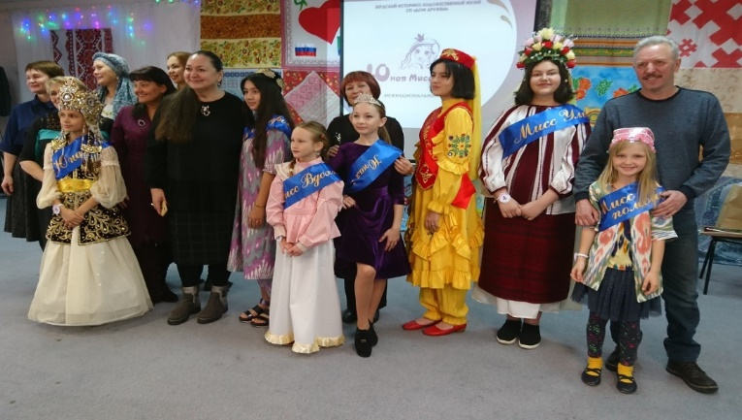
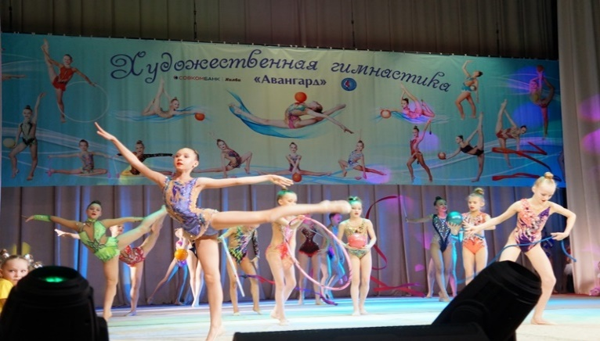
Предложения в решение заседания Общественной палаты:
1. Одобрить работу комиссии по демографии, защите семьи, детей и традиционных семейных ценностей (Председатель Ольга Михайловна Тетерюкова) по итогам 2023 года.
2. Комиссии по демографии, защите семьи, детей и традиционных семейных ценностей совместно с комиссией по культуре, духовно-нравственному воспитанию и межнациональным отношениям, комиссией по вопросам образования и науки подготовить предложения от ОП НСО по разработке единых муниципальных программ в области семейной политики на период до 2030 года с участием НКО.

